Slide 1
Echokardiographie bei Vorhofflimmern Linker und rechter Vorhof Regionale Kliniken Holding RKH Dr. Thomas Single, Echolabor Klinikum Ludwigsburg

Slide 2
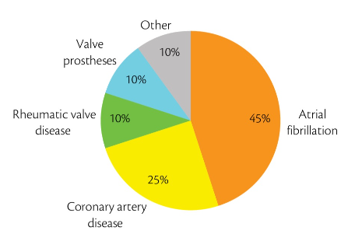
Vorhofflimmern: Auswirkungen für den Patient
Häufigste Rhythmusstörung
Erhöhte Mortalität
Erhöhte Rate an Herzinsuffizienz
Erhöhte Rate an Thromboembolien:
Sources of Embolism (SOE)
Lancellotti, Patrizio; Cosyns, Bernard (Hg.) 2016 The EACVI echo handbook. Oxford: Oxford University Press.
Kirchhof P, Benussi S, Kotecha D, Ahlsson A, Atar D, Casadei B, Castella M, Diener H-C, Heidbuchel H, Hendriks J, Hindricks G, Manolis A, Oldgren J, Popescu B, Schotten U, van Putte B and Vardas P 2016 2016 ESC Guidelines for the management of atrial fibrillation developed in collaboration with EACTS. Eur Heart J 37: 2893–2962.
Notes:
Nicht so erfreuliches Thema…

Slide 3
Echokardiographische Indikationen bei Vorhofflimmern
Die transthorakale Untersuchung ist indiziert, um die zugrundeliegende Pathologie zu evaluieren, wie KHK, Valvulopathie oder eine reduzierte Ventrikelfunktion. Vorhofflimmern ist häufig ein Marker für eine schwere kardiologische Grunderkrankung.
Das Risiko für Thromboembolien kann abgeschätzt werden.
Die Erfolgsaussichten für eine Rhythmisierung können evaluiert werden.
Die Folgen des VHFs, wie LA-Dilatation und Tachykardie-induzierte Kardiomyopathie können erkannt werden.
Anm.: Die Tachykardie-induzierte Kardiomyopathie geht selten mit einer LV-Dilatation einher und ist reversibel.
Die transösophageale Untersuchung ist indiziert, um im Vorfeld der Kardioversion Thromben auszuschließen.

Slide 4
Risikoabschätzung für Thromboembolien bei VHF
Das Risiko für Thromboembolien bei VHF ist bei rheumatischer Mitralstenose und Klappenprothesen in Mitralposition (definiert als valvuläres VHF) am größten.
Bei Patienten mit anderen Vorerkrankungen, die mit VHF assoziiert sind, wie Hypertonie, Diabetes mellitus, Kardiomyopathie, pulmonaler Hypertonie, Perikarditis oder KHK besteht nicht valvuläres VHF.
Patienten ohne diese Vorerkrankungen haben idiopathisches Vorhofflimmern mit dem geringsten Thromboembolierisiko, was sich im CHA²DS²-Vasc-Score wiederspiegelt.
Durch Parameter wie LA-Größe, Wanddicke, diastolische Funktion läßt sich das Risiko für Thromben abschätzen; sie ersetzen jedoch die TEE vor Kardioversion nicht.
Angermann C 2011 Praxis der Echokardiografie. Das Referenzwerk zur echokardiografischen Diagnostik ; 68 Tabellen. 3., überarb. Aufl. Hg. v. Frank A. Flachskampf. Stuttgart [u.a.]: Thieme.
Kirchhof P, Benussi S, Kotecha D, Ahlsson A, Atar D, Casadei B, Castella M, Diener H-C, Heidbuchel H, Hendriks J, Hindricks G, Manolis A, Oldgren J, Popescu B, Schotten U, van Putte B and Vardas P 2016 2016 ESC Guidelines for the management of atrial fibrillation developed in collaboration with EACTS. Eur Heart J 37: 2893–2962.

Slide 5
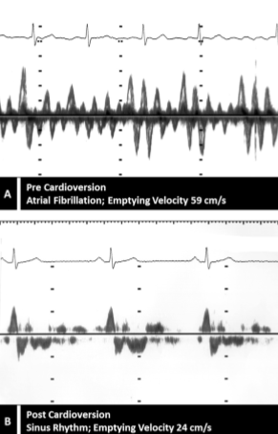
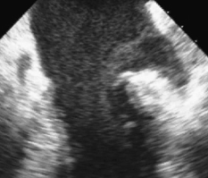
Echokardiographie-geführte Rhythmisierung bei Vorhofflimmern
Vor einer Kardioversion (KV) muss nach den aktuellen Leitlinien entweder eine dreiwöchige Antikoagulation durchgeführt werden (konventioneller Ansatz), oder eine TEE-Untersuchung, um Thromben im LA und LAA auszuschließen (TEE-geführter Ansatz).
Bei der TTE-Untersuchung besteht zwar eine gute Spezifität, jedoch eine nicht akzeptable geringe Sensitivität für die Detektion von Thromben.
Neben organisierten Thromben zeigen auch Spontan-Echo-Kontrast (SEC) und eine LAA-Dysfunktion mit einer verminderten Flussgeschwindigkeit im LAA (<0,25 cm/s) ein erhöhtes Thromboembolierisiko an.
Bei Vorliegen eines Thrombus darf keine Kardioversion erfolgen. In diesem Fall erfolgt normalerweise eine Kontrolle nach 4 Wochen.
Nach erfolgter KV ist zwingend eine Antikoagulation erforderlich (s. LA- und LAA-Stunning-Phänomen).
LAA-Stunning nach KV
Lancellotti, Patrizio; Cosyns, Bernard (Hg.) 2016 The EACVI echo handbook. Oxford: Oxford University Press.
Notes:
TTE is quite useful in the assessment of mitral valve function, which can influence the risk of thrombus formation. As an example, occult mitral stenosis in the adult may initially present with AF, often in the setting of acute thromboembolism. In this setting, long-term anticoagulation with warfarin is indicated even if cardioversion to sinus rhythm is successful. Long-term maintenance of sinus rhythm is unlikely unless the mitral stenosis is corrected (by surgery or percutaneous balloon mitral valvuloplasty).
Left ventricular dysfunction, as determined from the TTE, independently predicts an increased risk of a stroke in patients with AF.
Analysis of 1066 patients entered into three prospective clinical trials evaluating the role of anticoagulation in nonvalvular AF (BAATAF, SPINAF, and SPAF) found that, among patients in the placebo or control groups, the incidence of a stroke was 9.3 percent per year in patients with moderate to severe left ventricular dysfunction compared with 4.4 percent per year in those with normal or mildly abnormal left ventricular systolic function (figure 1) [14].
The predictive value of left ventricular dysfunction for thromboembolic risk has been confirmed in many other studies. (See "Atrial fibrillation: Risk of embolization", section on 'Options for estimating risk in the individual patient'.)

Slide 6
Auswirkungen der Schlagvariabilität bei VHF für die Echokardiographie
Die Variabilität der meisten Messungen von Schlag zu Schlag geht auf folgende Parameter zurück:
Schlagvolumen
Gradienten (z.B. bei Aortenstenose)
Regurgitationsvolumen (z.B. bei Mitralinsuffizienz)
Ejektionsfraktion
Frequenz und Dauer der Diastole
Diastolische Füllung und Diameter
Mitralstenose: Gradient stark frequenzabhängig
Es wird empfohlen, Durchschnittswerte von mehreren Schlägen zu berechnen.
Wenn möglich, sollte eine Wiederholung der Messungen nach Frequenzregulierung oder Rhythmisierung erfolgen.
Eine fehlende Variabilität von Schlag zu Schlag kann als diagnostisches Kriterium für einen erhöhten diastolischen Füllungsdruck verwendet werden.

Slide 7
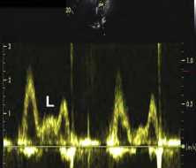
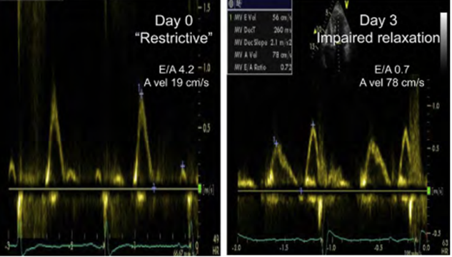
Das transmitrale Einflussprofil bei VHF
Aufgrund der nicht vorhandenen atrialen Kontraktion fehlt die A-Welle und damit die typische E/A-Konfiguration.
Mögliche Fallstricke
Fehlende atriale Kontraktilität wird als restriktives Flussmuster interpretiert
Eine bei erhöhtem Füllungsdruck vorliegende L-Welle wird als A-Welle interpretiert
„Atriales Stunning“ nach Kardioversion wird als Vorhofflimmern interpretiert.
Nagueh S, Smiseth O, Appleton C, Byrd B, Dokainish H, Edvardsen T, Flachskampf F, Gillebert T, Klein A, Lancellotti P, Marino P, Oh J, Popescu B and Waggoner A 2016 Recommendations for the Evaluation of Left Ventricular Diastolic Function by Echocardiography: An Update from the American Society of Echocardiography and the European Association of Cardiovascular Imaging. Journal of the American Society of Echocardiography : official publication of the American Society of Echocardiography 29: 277–314.
Notes:
IMMER BEZUG ZUM ALLTAG

Slide 8
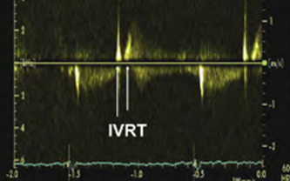
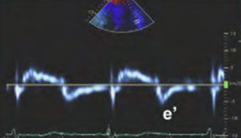
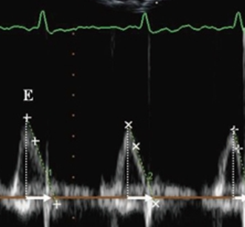
Parameter zur Evaluation der diastolischen Funktionsstörung bei VHF
VHF tritt bei Patienten mit diastolischer Funktionsstörung gehäuft auf.
Bei VHF sind folgende Parameter zur Evaluation der diastolischen Funktion bzw des diastl. Füllungsdrucks anzuwenden:
DT < 150 ms als Zeichen eines erhöhten enddiastolischen Füllungsdrucks
IVRT < 65 ms. Dies ist die Zeit zwischen Aortenklappenschluss und Mitralklappenöffnung, also unmittelbar vor der LV-Füllung. Sie wird gemessen mittels CW-Doppler zwischen Aorten- und Mitralklappe.
E/e‘ > 11 (mittlerer Wert von septalem und lateralem e‘)
V(TR) > 2,8 m/s als Zeichen eines erhöhten LAP.
Eine Einschätzung des Schweregrads der diastolischen Funktionsstörung ist auf herkömmliche Weise nicht möglich.
Nagueh S, Smiseth O, Appleton C, Byrd B, Dokainish H, Edvardsen T, Flachskampf F, Gillebert T, Klein A, Lancellotti P, Marino P, Oh J, Popescu B and Waggoner A 2016 Recommendations for the Evaluation of Left Ventricular Diastolic Function by Echocardiography: An Update from the American Society of Echocardiography and the European Association of Cardiovascular Imaging. Journal of the American Society of Echocardiography : official publication of the American Society of Echocardiography 29: 277–314.

Slide 9
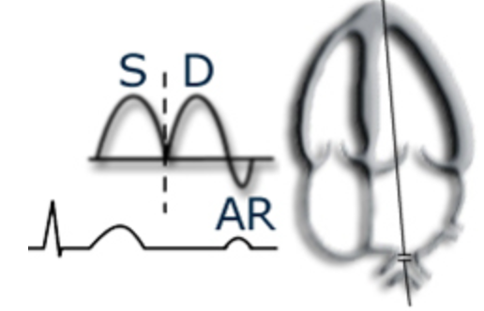
Pulmonalvenenflussprofil bei VHF
Bei VHF kommt es zu einer Veränderung des Pulmonalvenenflusses als Ausdruck einer abnehmenden LA-Funktion.
Der systolische Fluss nimmt ab: S<D
Frühsystolischer Rückfluss
Kein atrialer Rückfluss A, da es keine aktive LA-Kontraktion gibt.
Nach Kardioversion kann es zu einer erneuten Verbesserung der LA-Funktion im Sinne eines reverse remodelling kommen. In einer Studie konnte eine systolische Flussgeschwindigkeit über 0,57 m/s vor der Kardioversion eine gute mechanische Erholung der LA-Funktion nach Erhalt des SR voraussagen.
Die Dezelerationszeit über der diastolischen Welle des Pulmonalvenenflusses läßt den LV-Füllungsdruck und den Wedge-Druck abschätzen. Dabei zeigt eine DT unter 150ms einen PCWP über 18 mmHG an (Sensitivität 100%, Spezifität 96%)
S
D
Kim T-S and Youn H-J 2011 Role of echocardiography in atrial fibrillation. Journal of cardiovascular ultrasound 19: 51–61.
Notes:
Pulmonary venous blood flow (PVF) exhibits a pulsatile behavior, which is related to LA pressure and function, mitral valve function, and LV compliance.
Echocardiography helps to define characteristic flow patterns in AF.
The disappearance of atrial reverse flow, a decrease in systolic flow with a greater diastolic than systolic flow, a prolonged onset of systolic flow and the appearance of an early systolic reverse flow are characteristic findings in AF.
The disappearance of atrial reverse flow can be explained by the loss of active LA contraction. A decrease in systolic PVF has been also found to correspond closely to LAA dysfunction and spontaneous echo contrast (SEC) formation.43) The change of PVF in AF seems to reflect a alteration in LA function, mainly atrial compliance, and reservoir function.
PVF pattern can be used as a monitoring tool for recovery of LA mechanical function after restoration of sinus rhythm with cardioversion or RFCA. Low systolic PVF obtained during AF (before cardioversion)44) as well as obtained during sinus rhythm (immediately after cardioversion)45) was associated with AF recurrence at 6 and 12 months after electrical cardioversion, respectively. In contrast, an early systolic PVF peak velocity > 57 cm/s predicted good mechanical function recovery with 96% specificity indicating that preserved reservoir function of LA during AF is predictive of satisfactory recovery of mechanical function after PV isolation.46)
Pulmonary venous diastolic DT is very useful to predict diastolic LV filling pressure, as estimated by PCWP in AF.47) Pulmonary venous DT is calculated as the time between peak diastolic velocity and the upper deceleration slope extrapolated to the zero baseline (Fig. 6). Measurements are usually done in 5 to 10 cardiac cycles, with a cycle length equivalent to heart rate of 60 to 80 beats/min. Pulmonary venous DT correlated better with PCWP than transmitral DT in patients with AF.47) Matsukida et al.36) demonstrated that pulmonary venous DT ≤ 150 ms predicted PCWP ≥ 18 mm Hg with 100% sensitivity and 96% specificity in patients with AF.

Slide 10
Risikofaktoren für VHF und VHF-Rezidiv
Faktor | Hazard Ratio
Alter über 60 | 4,98
Alter über 70 | 7,35
Alter über 80 | 9,33
Arterielle Hypertonie | 1,32
Herzinsuffizienz | 1,43
Herzinfarkt | 1,46
BMI >31 | 1,37
FEVI< 60 | 2,53
Niereninsuff. Stadium IV | 3,5
Rauchen | 2
Alkohol | 1,4
Sport 5x/woche | 1,2
Schlafapnoe | 2,1
Echokardiographisch kann der Erfolg für eine Rhythmisierung abgeschätzt warden.
Echo-Befunde, die mit einer erhöhten VHF-Rate assoziiert sind:
Rheumatische Mitralklappenerkrankung
LA-Dilatation und LA-Dysfunktion
Hypertrophie
Systolische Funktionsstörung des LV
Regionale Wandbewegungsstörungen
Diastolische Funktionsstörung des LV
Perikarditis
Pulmonale Hypertonie
Mitralringverkalkung
Zu den wichtigsten Einflussfaktoren für das Auftreten von VHF zählen Alter, Niereninsuffizienz und Schlafapnoe.
Weitere Risikofaktoren siehe rechts
Kirchhof P, B, Castella M, Diener H-C, Heidbuchel H, Hendriks J, Hindricks G, Manolis A, Oldgren J, Popescu B, Schotten U, van Putte B and Vardas P 2016 2016 ESC Guidelines for the management of atrial fibrillation developed in collaboration with EACTS. Eur Heart J 37: 2893–2962.
Notes:
A beta blocker or a calcium channel blocker (diltiazem or verapamil) is recommended for patients with preserved left ventricular systolic function, while patients with depressed left ventricular systolic function may be best treated with digoxin.
Patients with overt heart failure due to systolic dysfunction are often treated with both a beta blocker to improve survival and digoxin to control symptoms, independent of the presence or absence of AF. (See "Control of ventricular rate in atrial fibrillation: Pharmacologic therapy" and "Overview of the therapy of heart failure with reduced ejection fraction".)
TTE can also detect left ventricular hypertrophy, focal wall motion abnormalities suggestive of myocardial infarction, and conditions less frequently associated with AF, including pericarditis (pericardial effusion), pulmonary embolus (dilated and poorly functioning right ventricle), and aortic stenosis (AF is generally poorly tolerated in this disorder and does not occur until very late in the disease).
(See "Medical management of asymptomatic aortic stenosis in adults", section on 'Atrial fibrillation’.)
Left ventricular dysfunction, as determined from the TTE, independently predicts an increased risk of a stroke in patients with AF. Analysis of 1066 patients entered into three prospective clinical trials evaluating the role of anticoagulation in nonvalvular AF (BAATAF, SPINAF, and SPAF) found that, among patients in the placebo or control groups, the incidence of a stroke was 9.3 percent per year in patients with moderate to severe left ventricular dysfunction compared with 4.4 percent per year in those with normal or mildly abnormal left ventricular systolic function (figure 1) [14]. The predictive value of left ventricular dysfunction for thromboembolic risk has been confirmed in many other studies. (See "Atrial fibrillation: Risk of embolization", section on 'Options for estimating risk in the individual patient'.)

Slide 11
Größenbestimmung des linken Vorhofs Diameter-Messung mittels M-Mode
Die Einstellung erfolgt in der parasternalen lange Achse.
Strukturen auf der Achse sind RV, ventrale Aortenwand (AW), rechtscoronare Tasche, acoronare Tasche, dorsale AW und LA.
Der anteroposteriore Diameter wird senkrecht zur Achse der Aorta ascendens in Höhe der Sinus valsalvae ermittelt.
Nach den Leitlinien (EACVI/ASE) ist die leading edge to leading edge Methode anzuwenden. Dies differiert zu der inner edge to inner edge-Konvention, wonach die dorsale Aortenwand nicht mitgemessen wird (ca. 2mm Differenz).
Gemessen wird die maximalen Ausdehnung des LA (endsystolisch, nach Aortenklappenschluss)
Die Methode ist gut reproduzierbar und hat eine hohe zeitliche und räumliche Auflösung.

Slide 12
Größenbestimmung des linken Vorhofs 2D-geführte Diameter-Messung
Einstellung des letzten Frames vor Öffnung der Mitralklappe (endsystolisch, absteigende T-Welle)
Vorteil der 2D-Methode im Vergleich zum M-Mode ist die Vereinfachung der Achseneinstellung senkrecht zur posterioren Vorhofwand.
Allerdings besteht eine geringere zeitliche Auflösung (Framerate) als im M-Mode.
Man muss den richtigen Zeitpunkt (Frame) suchen.
Normwerte für Diametermesssungen des LA
< 40mm bzw.
< 20 mm/m²

Slide 13
Größenbestimmung des linken Vorhofs Nachteil der Diameter-Messungen
Der AP-Durchmesser ist kleiner als der Längsdurchmesser.
Der Längsdurchmesser des LA dehnt sich bei Umbauvorgängen (Remodelling) schneller aus, als der AP-Durchmesser.
Dadurch kann die LA-Größe bei dieser Methode unterschätzt werden, denn der AP-Durchmesser ist nicht immer repräsentativ für die Vorhofgröße!
Die Methode ist sehr spezifisch bei der Detektion einer LA-Dilatation, jedoch nicht sehr sensitiv.

Slide 14
Größenbestimmung des linken Vorhofs Flächen-Längen-Methode zur Ermittlung des LA-Volumens
Zur Messung der Fläche wird die Endokardgrenze im 4- und 2-Kammerblick umfahren. Am Mitralklappenannulus wird die Strecke durchgezogen .
Ausgenommen werden sollten Vorhofohr und Pulmonalvenen.
Die LA-Länge ergibt sich aus der Flächenbestimmung und ist definiert als Strecke zwischen Mitralklappen-Annulus und Vorhofdach.
Die Berechnung des LA-Volumens erfolgt nach der Formel:
Zur Vereinfachung kann auch in nur einer Ebene gemessen werden, unter der Annahme (A1= A2).
Messung endsystolisch (ein Frame, bevor die Mitralklappe beginnt, sich zu öffnen)

Slide 15
Größenbestimmung des linken Vorhofs Biplane Scheibchensummationsmethode zur Ermittlung des LA-Volumens
Vorgehen identisch mit der Flächen-Längen-Methode .
Das Volumen errechnet sich nach der Formel:
Im Normalfall werden vom Echo-Gerät die Ergebnisse für beide Methoden angegeben:
LAESV (MOD BP) = Method of disc
LAESV (A-L) = Flächen-Längen-Methode
Nach den aktuellen Leitlinien sollte die Scheibchensummations-Methode der Flächen-Längen-Methode vorgezogen werden.
Normal ist ein LA-Volumen von <34 ml/m², unabhängig vom Geschlecht.

Slide 16
3D-Messung des LA-Volumens
Unter den genannten Methoden korreliert die 3D-Messung am ehesten mit den Werten der Referenzmethode MRT, entsprechend hat diese Methode den höchsten prognostischen Wert.
Tendenziell werden größere Volumina gemessen als mit 2D-Methoden
Bislang fehlt eine Standardisierung der Messmethode, daher ist sie noch nicht in den Leitlinien empfohlen.
Notes:
Three-dimensional echocardiography holds promise for assessing LA volume and correlates with cardiac computed tomography157,158 and magnetic resonance imaging.159,160 Compared with 2D assessment of LA volume, 3DE is more accurate compared with CMR159,160 and has superior prognostic ability.161,162 Threedimensional echocardiographic LA volumes are typically larger than 2D echocardiographic volumes in most studies.160,163 Despite these advantages, the lack of a standardized methodology and limited normative data164 prevent this committee from recommending the use of 3D echocardiographic normal values at this time.

Slide 17
Ursachen der LA-Dilatation
Die häufigsten Ursachen einer LA-Dilatation sind Mitralinsuffizienz, Vorhofflimmern und die diastolische Funktionsstörung.
Bedingungen, die mit einem erhöhten Schlagvolumen einhergehen, können ebenfalls zu einer LA-Dilatation führen: Bradykardie, extremer Ausdauersport und Hyperthyreose.
Auch während der Schwangerschaft kommt es vorübergehend wegen des erhöhten Gesamtumsatzes zur physiologischen LA-Dilatation.
Ursache | Pathophysiologie
Mitralinsuffizienz | Volumenbelastung
Mitralstenose | Druckbelastung
Vorhofflimmern | Funktionsstörung- Volumen und Druckbelastung
Aortenstenose, arterielle Hypertonie | Erhöhung des enddiastolischen LV-Drucks, dadurch Druckbelastung
LV-Funktions-einschränkung | Wie oben, zusätzlich direkte Schädigung des Vorhofmyokards
Shuntvitien | Volumenbelastung
RA-Dilatation | Passive Dehnung des LA
Diastolische Funktionsstörung | Volumenbelastung
Böhmeke T, Doliva R and Flachskampf F (2004) Der Echo-Guide. Die kompakte Einführung in die Echokardiographie: Thieme. Stuttgart.

Slide 18
Prognostische Bedeutung der LA-Dilatation
Die Schweregradeinteilung der LA-Dilatation erfolgt nach folgender Abstufung:
leicht dilatiert: bis 41 ml/m2
mäßig dilatiert: bis 48 ml/m2
stark dilatiert: > 48 ml/m2
Prognostische Bedeutung
Erhöhter LA-Füllungsdruck
Verminderte Vorhoffunktion
Erhöhte Rate an VHF
Erhöhte Rate an Schlaganfällen
Erhöhte Mortalität bei bestehender Kardiomyopathie oder KHK
Diastolische Funktionsstörung
LA-Druckerhöhung
Links atrialer Druck
LA-Dilatation
Vorübergehend Zunahme der Kontraktion über Frank Starling Mechanismus
LA-Dysfunktion
Fibrososierung durch
Remodelling-prozesse

Slide 19
LA-Funktion
BP= booster pump-Funktion
(späte Diastole, späte aktive Kammerfüllung)
R = Reservoir-Funktion
(Vorhoffüllung)
C = Conduit-Funktion
(Frühe Diastole, frühe passive Kammerfüllung)
Die LA-Funktion läßt sich unterteilen in die Reservoir-Funktion, die Conduit-Funktion und die Booster-Pump-Funktion.
Prognostischer Wert:
Eine Abnahme der Booster-Pump-Funktion, reduziert das Schlagvolumen um bis zu 20%.
Sowohl die Reservoir-Funktion als auch die Booster-Pump-Funktion haben Einfluss auf das Auftreten von VHF.
Durch Messung der maximalen und minimalen Vorhofvolumina können diese Teilfunktionen des LA abgeschätzt werden.
Im klinischen Alltag erfolgt die Abschätzung der LA-Funktion über die LA-Größe und über die Abschätzung des LA-Drucks bzw. des enddiastolischen Füllungsdrucks (→ diastolische Funktionsparameter, PV-Fluss)
Ausblick: LA-Strain-Messung zur LA-Funktionsabschätzung.
BP
R
C
Berechnung der drei Basisfunktionen aus LA-Volunina, die zu unterschiedlichen Zeiten des Herzzyklus gemessen werden:
BP-Funktion = BP / BP+LA(min)
R-Funktion = C+BP / LA(max)
C-Funktion = C / LA(max)
----------------LA max-------------------
LA min
BP
C
Donal E, Lip G, Galderisi M, Goette A, Shah D, Marwan M, Lederlin M, Mondillo S, Edvardsen T, Sitges M, Grapsa J, Garbi M, Senior R, Gimelli A, Potpara T, van Gelder I, Gorenek B, Mabo P, Lancellotti P, Kuck K-H, Popescu B, Hindricks G, Habib G, Cardim N, Cosyns B, Delgado V, Haugaa K, Muraru D, Nieman K, Boriani G and Cohen A 2016 EACVI/EHRA Expert Consensus Document on the role of multi-modality imaging for the evaluation of patients with atrial fibrillation. European heart journal cardiovascular Imaging 17: 355–383.
Notes:
Durch eine Zunahme des atrialen Drucks (LAP) kommt es zur LA-Dilatation.
Über eine LA-Dilatation kann es zunächst über den Frank-Starling-Mechanismus zu einer Zunahme der Kontraktion des Vorhofs kommen. Erst im Verlauf sinkt die kontraktile Funktion.
Durch Fibrosierungsvorgänge im Laufe der Remodellingprozesse kommt es zur weiteren Funktionsreduktion.

Slide 20
Pulmonalvenen und Vorhofohr im Vierkammerblick
Linker Ventrikel und linker Vorhof liegen nicht in einer Ebene: bei optimaler Darstellung des LA erscheint der LV verkürzt.
Die Einstellung erfolgt so, dass sowohl die Basis als auch der Längendurchmesser L maximal sind.
Im Vierkammerblick zeigt sich die rechte untere Lungenvene RLPV (medial, nahe dem intraatrialen Septum) und die rechte obere Lungenvene RUPV (lateral) .
Durch leichtes Kippen der Ebene nach dorsal ist oft auch die linke obere Lungenvene LUPV und das linke Vorhofohr sichtbar.
Die Darstellung erfolgte mithilfe des Farbdopplers während der Systole.
LAA
LUPV
RLPV
RUPV

Slide 21
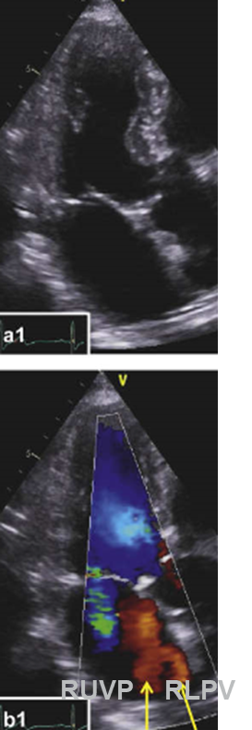
Pulmonalvenen und Vorhofohr im Zwei- und Dreikammerblick
Im Zweikammerblick ist das linke Vorhofohr (LAA) und die linke obere Lungenvene (LUPV) auf der anterioren Seite des LA zu sehen.
Die linke untere Lungenvene (LLPV) ist in den Standardeinstellungen häufig nicht darstellbar.
Die Strukturen sind in der Systole besser zu erkennen als in der Diastole.
Meist erhält man eine bessere Darstellung des LAA, wenn ein wenig über den Zweikammerblick hinaus gedreht wird.
Auch im Dreikammerblick sind die rechten Lungenvenen darstellbar, septal die untere rechte Lungenvene (RLPV).
LAA
LUPV
Hagendorff A and Stoebe S (2017) Basiswissen Echokardiografie: Urban & Fischer in Elsevier. München.

Slide 22
Größenbestimmung des rechten Vorhofs durch lineare Diameter
Die Längsachse wird gemessen vom superioren Rand bis zur Annulusebene der Trikuspidalklappe
Die Querachse wird gemessen senkrecht zur Längsachse in halber Höhe, von der lateralen Wand des RA bis zum Septum.
Die Validität der Messung hängt sehr von einer guten Einstellung ab.
Bei guten Anlotbedingungen ist die Messung schnell durchzuführen.
Normal sind Werte unter 2,8 cm/m² (Längsachse) bzw. unter 2,2 cm/m² (Querachse). Die Werte beziehen sich auf die Körperoberfläche.
Lang, R., et al. Recommendations for cardiac chamber quantification by echocardiography in adults: an update from the American Society of Echocardiography and the European Association of Cardiovascular Imaging. Journal of the American Society of Echocardiography : official of the American Society of Echocardiography, 2015. 28(1): 1-39.

Slide 23
Planimetrische Größenbestimmung des rechten Vorhofs
Zur groben Abschätzung der Größe des rechten Vorhofs kann die RA-Fläche im apicalen Vierkammerblick ermittelt werden.
Die Messung erfolgt endsystolisch, d.h. es wird der letzte Frame vor Beginn der TK-Öffnung gewählt.
Dazu erfolgt die komplette Umfahrung der endsystolischen RA-Kontur. Am Trikuspidalklappenannulus wird eine Gerade gezogen.
Auf eine korrekte Anlotung zur Vermeidung einer Verkürzung muss geachtet werden.
Als Normwert gilt :
< 16cm²
Lang, R., et al. Recommendations for cardiac chamber quantification by echocardiography in adults: an update from the American Society of Echocardiography and the European Association of Cardiovascular Imaging. Journal of the American Society of Echocardiography : official of the American Society of Echocardiography, 2015. 28(1): 1-39.
Notes:
Measured in the apical fourchamber view at end-systole, on the frame just prior to tricuspid valve opening, by tracing the RA blood-tissue interface, excluding the area under the tricuspid valve annulus.

Slide 24
Größenbestimmung des rechten Vorhofs Volumenermittlung mittels 2D-Datensatz:
Die Umfahrung erfolgt wie bei der Flächenmethode.
Auf eine korrekte Anlotung zur Vermeidung einer Verkürzung des RA muss geachet werden.
Das Volumen wird entweder aus dem Flächen-Längen-Algorithmus oder durch die Scheibchensummations-Technik ermittelt.
Es kann nur eine Ebene dargestellt werden. Die Formeln basieren auf der Annahme einer symmetrischen Form.
Die RA- Volumenenbestimmung hat prognostische Bedeutung und Bedeutung als Verlaufsparameter bei der pulmonalen Hypertonie.
Als (nicht gut validierte) Normwerte gelten:
M <33 ml/m2
F < 28 ml/m2
Dies ist die empfohlene Methode.
Lang, R., et al. Recommendations for cardiac chamber quantification by echocardiography in adults: an update from the American Society of Echocardiography and the European Association of Cardiovascular Imaging. Journal of the American Society of Echocardiography : official of the American Society of Echocardiography, 2015. 28(1): 1-39.
Notes:
2D volumetric measurements are usually based on tracings of the blood-tissue interface on the apical four-chamber view. At the tricuspid valve level, the contour is closed by connecting the two opposite sections of the tricuspid ring with a straight line. Volumes can be computed by using either the single plane area-length:
8
3p
" ðAÞ2 L
#
or the disks summation technique. 3D data sets are usually obtained from the apical approach using a full-volume acquisition

Slide 25
Größenbestimmung des rechten Vorhofs Ausblick: Volumenbestimmung mittels 3D-Datensatz
3D-Datensätze werden vom 4-Kammerblick akquiriert.
Ein wichtiger Vorteil ist, dass die wahre geometrische Form und nicht eine angenommene Form zur Berechnung ermittelt wird.
Die zeitliche Auflösung ist jedoch geringer als bei der 2D-Methode.
Gute Schallbedingungen incl. Kooperation des Patienten und eine gute Anlotung sind elementar.
Lang, R., et al. Recommendations for cardiac chamber quantification by echocardiography in adults: an update from the American Society of Echocardiography and the European Association of Cardiovascular Imaging. Journal of the American Society of Echocardiography : official of the American Society of Echocardiography, 2015. 28(1): 1-39.

Slide 26
Ursachen einer RA-Dilatation
Typische Ursachen für eine RA-Dilatation sind
Pulmonale Hypertonie
Trikuspidalklappenerkrankungen
Shuntvitien wie ASD
VHF
Angeborene Herzerkrankungen mit Links-Rechts-Shunts
Typischerweise ist die RA-Dilatation auch mit einer Druckerhöhung im RA vergesellschaftet, die sich an der gestauten Vena cava, aber auch an der Vorhof-Septumdeviation nach links zeigt.
Bei akutem Rechtsherzversagen infolge eines Rechtsherzinfarktes kann es ebenfalls zu einer RA-Dilatation kommen, allerdings ist in diesem Fall der rechtsventrikuläre Spitzendruck (im Gegensatz zum akuten Cor pulmonale) nicht erhöht.

Slide 27
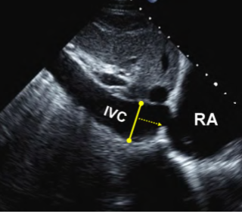
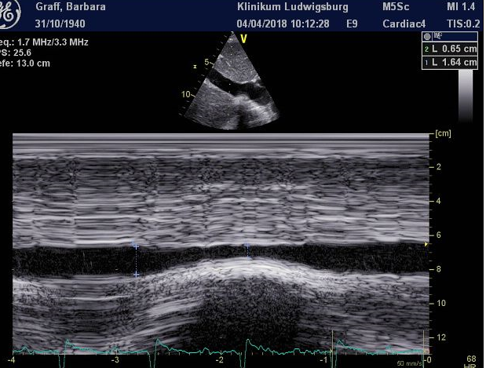
Vena cava inferior und Abschätzung des RA-Drucks
Messung des Diameters von subcostal, 1-2 cm von der Einmündung in den RA
Messung senkrecht zur Längsachse der IVC
Der negative intrathorakale Druck während der Inspiration fördert die RV-Füllung und führt zu einer Abnahme des IVC-Diameters.
Der RA-Druck kann anhand der IVC-Füllung und deren Atem-Variabilität abgeschätzt werden:
Eine weitere Möglichkeit besteht durch Untersuchung des Lebervenenflusses. Eine kleine S-Welle zeigt einen erhöhten RA-Druck an.
Exp Insp
IVC-Diameter | Atemvariabilität | RA-Druck
>2,1 cm | < 50% | Ca. 15 mmHG
>2,1 cm | > 50% | Ca. 8 mmHG
<2,1 cm | < 50% | Ca. 8 mmHG
<2,1 cm | > 50% | Ca. 3 mmHG
Lang, R., et al. Recommendations for cardiac chamber quantification by echocardiography in adults: an update from the American Society of Echocardiography and the European Association of Cardiovascular Imaging. Journal of the American Society of Echocardiography : official of the American Society of Echocardiography, 2015. 28(1): 1-39.
Notes:
in the subcostal view with the patient in the supine position at 1.0 to 2.0 cm from the junction with the right atrium, using the long-axis view. For accuracy, this measurement should be made perpendicular to the IVC long axis. The diameter ofthe IVC decreases in response to inspiration when the negative intrathoracic pressure leads to an increase in RV filling from the systemic veins. The diameter of the IVC and the percentage decrease in the diameter during inspiration correlate with RA pressure. The relationship may be quantified as the collapsibility index.198 Evaluation of the inspiratory response often requires a brief sniff, as normal inspiration may not elicit this response.
For simplicity and uniformity of reporting, specific values of RA pressure, rather than ranges, should be used in the determination of systolic pulmonary artery pressure. IVC diameter < 2.1 cm that collapses >50% with a sniff suggests normal RA pressure of 3 mm Hg (range, 0–5 mm Hg), whereas IVC diameter > 2.1 cm that collapses < 50% with a sniff suggests high RA pressure of 15 mm Hg (range, 10–20 mm Hg).199 In scenarios in which IVC diameter and collapse do not fit this paradigm, an intermediate value of 8 mm Hg (range, 5–10 mm Hg) may be used, or, preferably, other indices of RA pressure should be integrated to downgrade or upgrade to the normal or high values of RA pressure. It should be noted that in normal young athletes, the IVC may be dilated in the presence of normal pressure.200,201 In addition, the IVC is commonly dilated and may not collapse in patients on ventilators, so it should not be routinely used in such cases to estimate RA pressure.202 However, IVC diameter measured on TEE at the cavoatrial junction has been successfully used to derive central venous pressure in anesthetized mechanically ventilated patients.203 The use of the IVC size and dynamics is encouraged for estimation of RA pressure. This estimate should be used in estimation of the pulmonary artery pressure on the basis of the tricuspid regurgitant jet velocity, rather than assuming a constant RA pressure for all patients.

Slide 28
Strukturen im Bereich des rechten Vorhofs Valvula Eustachii und Crista terminalis
Die Valvula Eustachii ist ein Relikt der embryonalen IVC-Klappe.
Sie ist an der Einmündung der Vena cava inferior lokalisiert und am besten in einer subcostalen Einstellung oder mittels TEE zu erkennen.
Bei ausgeprägten Formen kann eine paradoxe Embolie über ein PFO durch entsprechende Lenkung des Blutstroms möglicherweise gefördert werden.
Die Crista terminalis ist eine ähnliche Struktur an der Einmündung der Vena cava superior. Sie ist am besten in der TEE-Untersuchung im bicavalen Blick darzustellen.
Silvestry F, Cohen M, Armsby L, Burkule N, Fleishman C, Hijazi Z, Lang R, Rome J and Wang Y 2015 Guidelines for the Echocardiographic Assessment of Atrial Septal Defect and Patent Foramen Ovale: From the American Society of Echocardiography and Society for Cardiac Angiography and Interventions. Journal of the American Society of Echocardiography : official publication of the American Society of Echocardiography 28: 910–958.
Lancellotti P (2017) The EACVI textbook of echocardiography. Second edition: Oxford University Press. Oxford.

Slide 29
Chiari-Netzwerk
Das Chirari-Netzwerk ist eine netzartige, filamentöse Struktur zwischen VCI, VCS und Vorhofseptum und ein embryonales Relikt bei nicht vollständiger Rückbildung der rechten Sinus venosus-Klappe.
Klinische Relevanz:
Thrombusanhaftung,
Behinderung des Rechtsherzkatheters
Klinisch meist inapperent
Die Prävalenz beträgt 3%.
Am besten erkennt man die Struktur vom RV-Einfluss-Blick, einer von der parasternal langen Achse abgewandelten Einstellung durch Kippen des Schallkopfs nach inferomedial.
Manchmal ist eine ergänzende TEE-Untersuchung notwendig, um eine Vegetation, einen abgerissenen Sehnenfaden oder einen Tumor sicher auszuschließen.
Silvestry F, Cohen M, Armsby L, Burkule N, Fleishman C, Hijazi Z, Lang R, Rome J and Wang Y 2015 Guidelines for the Echocardiographic Assessment of Atrial Septal Defect and Patent Foramen Ovale: From the American Society of Echocardiography and Society for Cardiac Angiography and Interventions. Journal of the American Society of Echocardiography : official publication of the American Society of Echocardiography 28: 910–958.

Slide 30
Fallbeispiele: Myxom im linken Vorhof
75% der kardialen Myxome treten im linken Vorhof auf, in 5% treten sie an multiplen Lokalisationen auf.
Sie können eine glatte oder raue Oberfläche besitzen.
Mögliche Komplikationen: Obstruktion der Mitralklappe und Embolien.
Von Thromben sind sie oft schwer zu unterscheiden. Durch ihre Vaskularisation (im Gegensatz zu Thromben) kann in manchen Fällen eine KM-Darstellung Klarheit bringen.
Saric M, Armour A, Arnaout M, Chaudhry F, Grimm R, Kronzon I, Landeck B, Maganti K, Michelena H and Tolstrup K 2016 Guidelines for the Use of Echocardiography in the Evaluation of a Cardiac Source of Embolism. Journal of the American Society of Echocardiography : official publication of the American Society of Echocardiography 29: 1–42, zuletzt geprüft am 08.10.2017.

Slide 31
Morbus Ebstein
Beim Morbus Ebstein liegt anlagebedingt eine apicale Verlagerung der Trikuspidalsegel vor.
Dadurch erscheint der RA stark vergrößert und der RV verkleinert. Der Anteil des RA unterhalb der eigentlichen Klappenebene wird auch als „atrialisierter Ventrikel“ bezeichnet.
Die Anomalie wird praktisch immer von einer Trikuspidalinsuffizienz begleitet.
Häufig geht die Erkrankung mit weiteren Defekten wie ASD oder VSD einher.
Durch die Flussverlangsamung im RA kommt es häufig zur Thrombusbildung.
Angermann C 2011 Praxis der Echokardiografie. Das Referenzwerk zur echokardiografischen Diagnostik ; 68 Tabellen. 3., überarb. Aufl. Hg. v. Frank A. Flachskampf. Stuttgart [u.a.]: Thieme.

Slide 32
RA-Kollaps bei Perikardtamponade
Bei einer Perikardtamponade ist der rechte Vorhof wegen des geringsten Innendrucks als erste der vier Herzhöhlen betroffen.
Als sensitives Zeichen einer Perikardtamponade gilt eine Kollapsdauer von über 1/3 der Zykluslänge, was im M-Mode dargestellt werden kann.
Vakamudi S, Ho N and Cremer P 2017 Pericardial Effusions: Causes, Diagnosis, and Management. Progress in cardiovascular diseases 59: 380–388.

Slide 33
Vorhofseptumaneurysma (ASA)
Das Vorhofseptumaneurysma (ASA) ist definiert als mobile Ausbuchtung des intraatrialen Septums im Bereich der Fossa ovalis mit einer Ausdehnung von mindestens 10mm von der Mittellinie oder 15mm bei biphasischer Auslenkung.
Die Prävalenz beträgt 2-3%.
Das ASA ist assoziiert mit Septumdefekten wie dem PFO und dem ASD und mit cerebralen ischämischen Ereignissen.
Differenziert werden muss eine Ausbuchtung des Septums in Folge einer Druckerhöhung auf einer der beiden Vorhofseiten (meist links).
Die beste Anlotung erfolgt von subcostal. TEE ist allerdings die wesentlich sensitivere Methode zur Detektion.
ASA: Auslenkung über 10mm
Silvestry F, Cohen M, Armsby L, Burkule N, Fleishman C, Hijazi Z, Lang R, Rome J and Wang Y 2015 Guidelines for the Echocardiographic Assessment of Atrial Septal Defect and Patent Foramen Ovale: From the American Society of Echocardiography and Society for Cardiac Angiography and Interventions. Journal of the American Society of Echocardiography : official publication of the American Society of Echocardiography 28: 910–958.
Notes:
An atrial septal aneurysm (ASA) is defined as redundant and mobile interatrial septal tissue in the region of the fossa ovalis with phasic excursion of at least 10 to 15 mm during the cardiorespiratory cycle. ASAs are frequently associated with PFOs and/or atrial septal defects (ASDs).

Slide 34
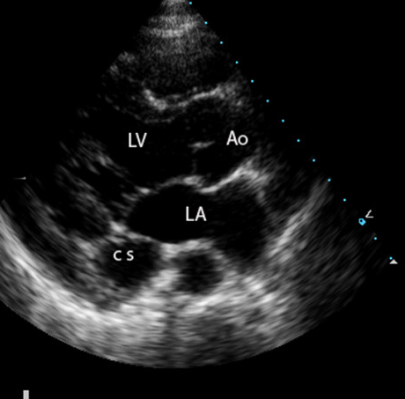
Prominenter Sinus coronarius bei persistierender linker oberer Hohlvene
Der Sinus coronarius (CS) führt das venöse Blut des Herzens und mündet im rechten Vorhof.
In der Echokardiographie ist er vor allem dann sichtbar, wenn er prominent ist, also einen Durchmesser über 1 cm misst.
Eine Ursache dafür ist die persistierende linke obere Hohlvene, die im Sinus coronarius mündet.
In diesem Fall kommt Kontrastmittel, das über die linke Vena brachialis injiziert wird, zunächst im Sinus coronarius an, während Kontrastmittel, das über die rechten Vena brachialis oder die Femoralvenen injiziert wird, in der Vena cava superior bzw inferior anflutet.
Goyal S, Punnam S, Verma G and Ruberg F 2008 Persistent left superior vena cava: a case report and review of literature. Cardiovascular ultrasound 6: 50.

Slide 35
Zusammenfassung
Die Untersuchung der Vorhöfe ist zentraler Bestandteil der Echokardiographie bei Vorhofflimmern.
In unserer Klinik werden zur Größenbestimmung der Vorhöfe folgende Methoden verwendet:
Neben den Vorhöfen umfasst die echokardiographische Evaluation bei VHF eine Reihe weiterer wichtiger Funktionseinheiten mit häufig wechselseitiger Beeinflussung.
Diast. LV-
Dysfunktion
Pulmonale
Hypertonie
Syst. LV-
Dysfunktion
Syst. RV-
Dysfunktion
LA-Diameter mittels M-Mode
Norm < 40mm
LA-Volumen
mittels Scheibchen-
summationsmethode biplan
Norm < 34 ml/m²
VHF
RA-Volumen
mittels Scheibchensummations-
Methode monoplan
Norm < 33 ml/m² (M); <28 ml/m² (F)
Mitral-
vitium
Trikuspidal-
vitium
LA-
Dilatation
RA-
Dilatation

